Slide 1
10312 - Expression Bracketing
★★★☆☆
題組：Problem Set Archive with Online Judge
題號：10312: Expression Bracketing
解題者：黃宇豪
解題日期：2021年3月24日
題意：給定一個正整數 n (26≥n≥1)，輸出葉子個數為N的樹當中有幾個「不是」二元樹。

Slide 2
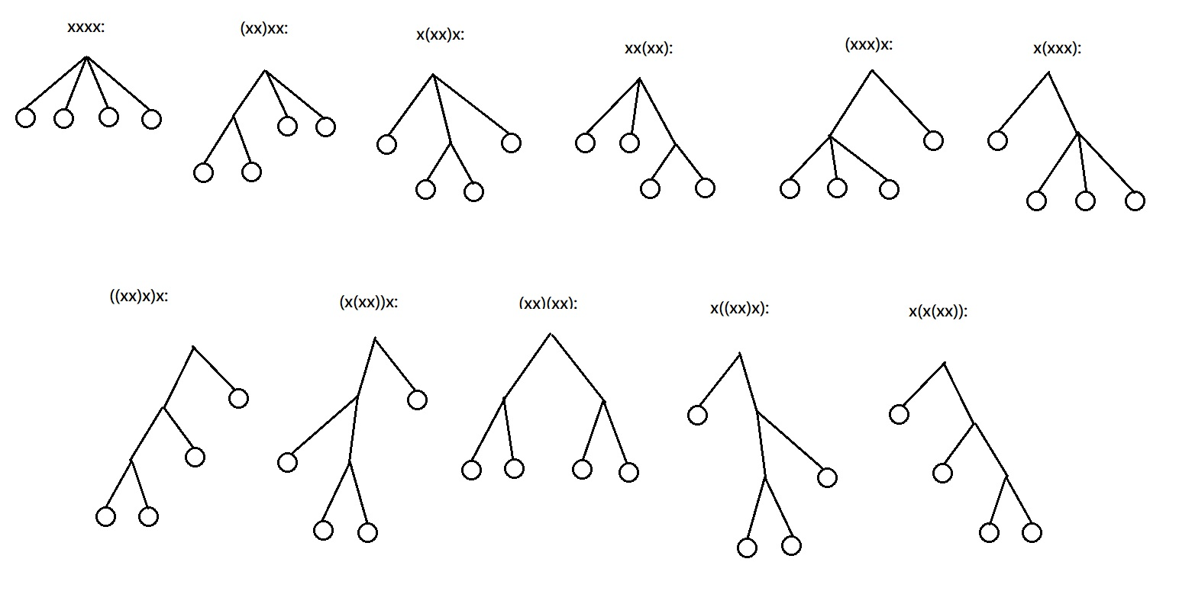
葉子數量為4的樹如上共11組，其中下面五組為二元樹所以要扣掉。合乎要求的共6組。

Slide 3
題意範例： 3 ➔ 1 4 ➔ 6 5 ➔ 31 10 ➔ 98187
解法：要找到非二元樹的數量，只要找到所有合法樹的數量扣掉所有滿二元樹的數量就好。
卡特蘭數（Catalan number）是一個組合數學中常用的數列，其第n項Cn剛好可以代表葉子數量為 n的滿二元樹；而 Schröder–Hipparchus數列（有時也被叫做超卡特蘭數）的第n項Sn剛好可以表示葉子數量為n的所有合法樹數量。
推出兩者後Sn - Cn即為輸入為 n時的解。

Slide 4
解法範例：
Cn = C(2n n)/(n+1)
Sn = [3*(2n-3)*S(n-1)-(n-1)*S(n-2)]/n
討論：
(1) 因為Sn要使用遞迴所以計算量很大，要存下已經計算過的值以便未來直接取用。

